Slide 1
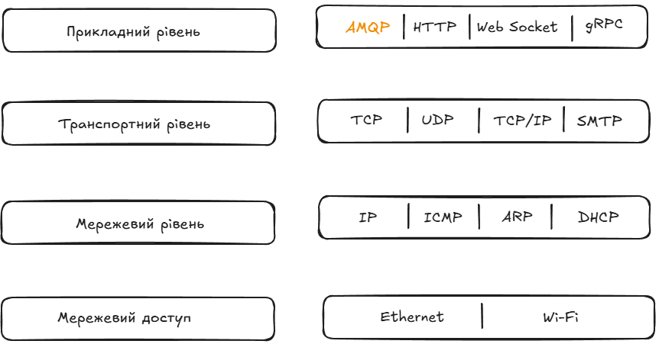
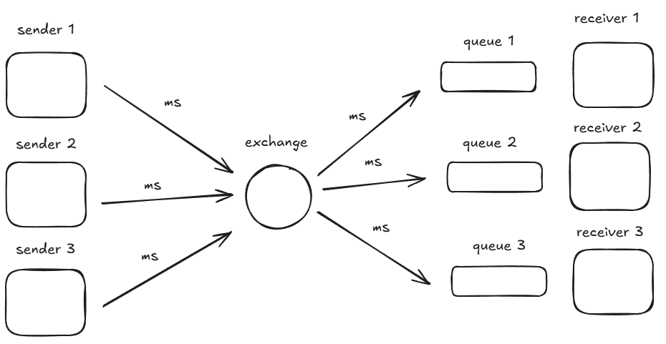
RabbitMQ – open source message broker
FIFO - principle
AMQP (Advanced Message Queuing Protocol) — відкритий стандарт протоколу прикладного рівня для проміжного програмного забезпечення, орієнтованого на обробку повідомлень. Семантика обміну повідомленнями налаштовується під потреби конкретного проекту. «Брокер повідомлень», який здійснює маршрутизацію, зазвичай гарантує доставку, розподіл потоків даних, підписку на потрібні типи повідомлень.

